Slide 1
ACTIVIDAD COMPETITIVA
CATEGORIA MOTOS
Febrero’24

Slide 2
CONSIDERACIONES
CONSIDERACIONES
Fuente: Publisearch
Período de análisis: Febrero, 2024. El reporte se encuentra en miles de dólares
Target: Hombres y mujeres de 18 a 50 años de NSE CD
Datos presentados no incluyen bonificaciones ni negociaciones de los anunciantes, tarifas open rate. Se estima que los datos están inflados en un 45% en promedio, ya que varía según el tipo de medio.
Medios monitoreados: TV Abierta, Radio y Prensa.
En donde hay más de un canal de una misma empresa televisiva, se reporta la inversión como grupo :
TVC : Canal 5, Canal 7 y Canal 3
R Media : C 11, DTV, Beat TV y TDTV
Grupo ABC : Canal 10 y Abriendo Brecha de Canal 7
Grupo VTV : VTV, Canal 30, Canal 12, Canal 21 y Canal 54
Radios en Tegucigalpa: HRN, Radio América, Stereo Luz, XY TGU, W 107, Power FM, Rock & Pop, Vox FM, Suave, Super Stereo.
Impresos: El Pais, El Heraldo, La Prensa, La Tribuna, Cromos, Estilo,
En las cifras proporcionadas por el proveedor se estima un margen de error de un 5%.
Este de porte
NOTA: NO SE MONITOREA CABLE NI PAUTA EN CABLERAS FORANEAS.
En este reporte se considera a las distribuidoras de motos como categoría, con todas sus marcas, productos y servicios:
Didemo-Honda/Credidemo
Elektra/Italika
Motomundo
Movesa/Hero
Masesa/Bajaj
Ultramotos/Yamaha
Tropigas/AKT
Gallo+G/Serpento
Grupo Q/Active Motors
Dibisa/Hosaka
Grupo UMA/Bajaj
Central de Motos/Suzuki Motos

Slide 3
HISTORIAL DE INVERSION
2020-2021-2022-2023-2024
5%
7%
2%
$3,038K
$2,880K
$2,668K
$2,611K
$407K
6%
$1,165K
78%
5%
$1,978K
$2,103K
$329K
$2,076K
Comparando la inversión de la categoría hasta en el mes de febrero del 2023 vrs. 2024, la inversión incremento un 65%
La inversion del apoyo que recibe Didemo con El Pais y Elektra con Azteca, representa el 24% del total de categoría (en el mes enero)

Slide 4
DISTRIBUIDORES DE MOTOCICLETAS
Comparativo acumulado
Enero-Febrero ‘24
2022-2023
2023-2024
82%
8%
10%
69%
11%
20%
64%
8%
28%
TV
RD
PRE
TV
RD
PRE
TV
RD
PRE
2022
Inversión $302K
2023
Inversión $ 247K
2024
Inversión $ 407K
18%
65%

Slide 5
INVERSION CATEGORÍA | Febrero’24
Inversión categoría : $ 188K
5%
5%
2%
En el mes de febreo del 2024, DIDEMO/CREDIDEMO tiene el primer lugar en el SOI con el 84% de participación, seguido de Tropigas, MM y Elektra/Italika respectivamante con el 5%, por ultimo UMA con 2%
En el acumulado del 2023, DIDEMO/HONDA tiene el primer el SOI con el 80% de participacións, seguido de Elektra/Italika con el 8%, y le siguen Tropigas con 5% y MM con el 4%

Slide 6
MEDIA MIX| Febrero’24
INV
$158K
$10k
$9k
$8K
$3K
$0.01K
INV | %
$73K | 46%
$10k | 100%
$9k | 100%
$8K | 100%
$3K | 100%
$0.01K | 100%
Por distribuidora
Por marca
Didemo tiene una inversión de $158K en febrero, destinando el 46% a CrediDemo y el 54% restante a otras marcas u otros productos de la categoría.
Tropigas por su parte, toda su inversión fue destinada a AKT

Slide 7
MEDIA MIX| Febrero’24
Distribución Didemo marca por Spot
Spot | %
120 | 38%
510 | 62%
Didemo tiene una distribución por spot de 630 en febrero, destinando a el 62% a Didemo y el 38% a CrediDemo.

Slide 8
INVERSION ACUMULADA
$407 | SOI
Estacionalidad
Ene | Feb | Var
0%
0%
2%
4%
4%
8%
76%
Elektra/Italika | 26 | 8 | -69%
Didemo/Credid | 167 | 158 | -5%
Motomundo | 8 | 9 | 125%
Ultramotor |  |  | 0%
Grupo Q | 0.01 | 0.01 | 0%
UMA | 6 | 3 | -50%
Tropigas | 8 | 10 | 25%
Gallo +Gallo | 2 |  | 0%
Masesa |  |  | 0%
Total | 218 | 188 | -14%
Inv. Miles de dólares
Observaciones :
Inversión no incluye acciones de Relaciones Públicas
Inversión sólo incluye actividad en medios masivos (TV-PRE-RA)de las ciudades de Tegucigalpa y San Pedro Sula. No incluye pauta en cable y exteriores.
No incluye pauta en las ciudades del interior del país.

Slide 9
Estratégia de Medios Enero-Enero, 2024
Motomundo
2023 | 2024
Estacionalidad
Variación
90%- | 50%
$ 12K | $ 18K
Media Mix
$0k | 0%
$.0 | 0%
$18k | 100%
Inversión no incluye: Cable, foráneas, actividades de RRPP
Inv. Miles $
Fuente : Publisearch Enero 2024
Notes:
¢

Slide 10
Estratégia de Medios Enero-Febrero, 2024
Ultramotor
2023 | 2024
Estacionalidad
Variación
90% | 0%-
$ 7K | $ 0K
Media Mix
$0 | 0%
$.0 | 0%
$0k | 0%
Inv. Miles $
Inversión no incluye: Cable, foráneas, actividades de RRPP
Fuente : Publisearch Febrero 2024
Notes:
¢

Slide 11
Estratégia de Medios Enero-Febrero, 2024
DIDEMO/CREDIDEMO
2023 | 2024
Estacionalidad
Variación
138% | 158%
$ 126K | $ 325K
Inv. Miles $
Media Mix
$206k | 63%
$112k | 34%
$7k | 2%
Inv. Miles $
De toda la inversión de Didemo en el 2024 para los medios de (TV, RD y PR) el medio (El País) obtiene un 22% y un 63% solo en prensa.
Fuente : Publisearch Febrero 2024

Slide 12
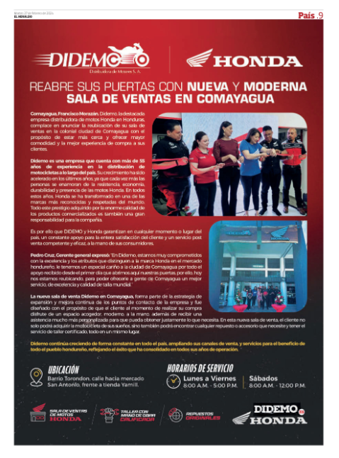
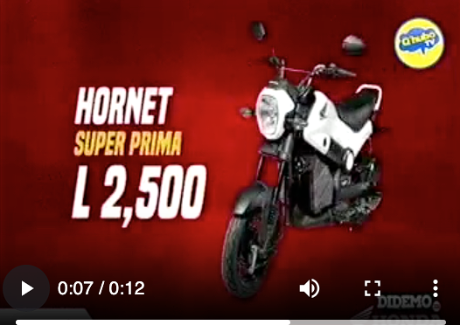
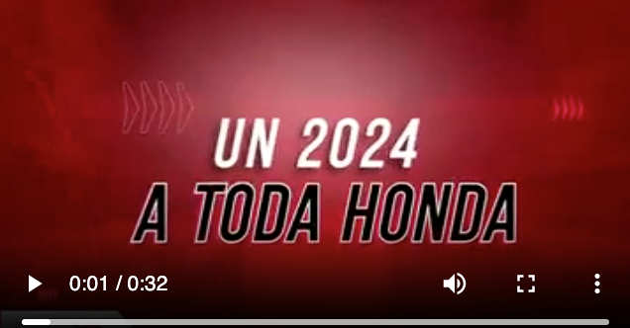
Piezas publicitarias
Febrero ‘24
PRENSA
TELEVISION
Alianza con la DNVT30”
Credi F1 30”
RADIO
Nunca Fue Tan Facil Comprar La Moto Que Sonaste 30”
La Moto De Tus Suenos Esta 30”
Motos semi nuevas30”
Tu Motocicleta Honda Sonada Con Seguro Y Gps Gratis 30”
Un 2024 a toda Honda 30”
Combi Completi Naviadad 30”
Fuente : Publisearch Febrero 2024

Slide 13
Estratégia de Medios Enero-Febrero, 2024
ELEKTRA/ITALIKA
Variación
80% | 66%-
2023 | 2024
Estacionalidad
$ 99K | $ 34K
Media Mix
$33k | 97%
$0 | 0%
Inv. Miles $
$1 | 3%
De toda la inversión de Elektra/Italika en el 2023 para los medios de (TV, RD y PR) el medio Azteca TV obtiene un 28% y un 65% solo en TV.
Fuente : Publisearch Febrero 2024

Slide 14
HISTORIAL DE INVERSION ELEKTRA/ITALIKA
2019-2020-2021-2022-2023-2024
Incluye pauta en TV Azteca
No incluye pauta en TV Azteca
El apoyo que recibe Elektra de su medio aliado TV Azteca, ha ido bajando y esto se puede apreciar en el último año (2023) en donde la inversión publicitaria total tiene la misma tendencia con o sin este medio (TV Azteca).
Producto de la pandemia durante los años 2020 y 2021, esta tienda recibió un fuerte apoyo de Azteca, sin embargo para el 2022 y hasta el 2023 diversifica su ruido en otros medios televisivos de gran aduciencia (TVC y HCH)

Slide 15
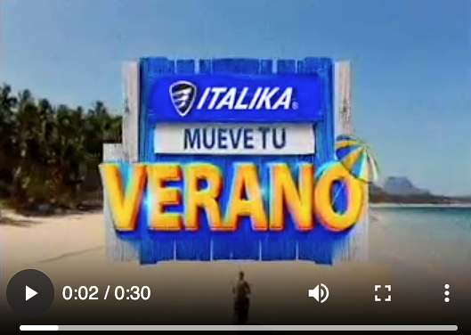
Piezas publicitarias
Febrero ‘24
TELEVISION
Días Azules 30”
Mueve tu Verano 30”
RADIO
Por que amar es una Aventura 30”
Fuente : Publisearch Febrero 2024

Slide 16
Estratégia de Medios Enero-Febrero, 2024
GALLO MAS GALLO
Variación
75%- | 100%
2023 | 2024
Estacionalidad
$ 1K | $ 2K
Media Mix
$2k | 100%
$0 | 0%
$0 k | 0%
Inv. Miles $
Fuente : Publisearch Febrero 2024

Slide 17
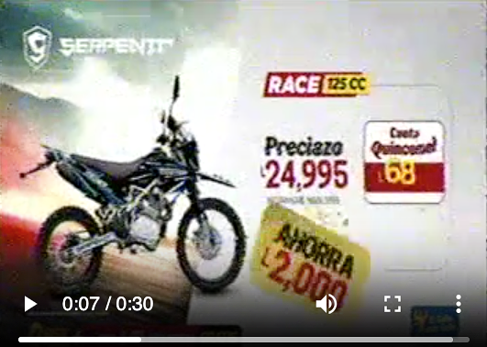
Piezas publicitarias
Febrero ‘24
TV
Las Ofertas Que Mas Techconvienen Moto Serpento 30’
Fuente : Publisearch Febrero 2024

Slide 18
Estratégia de Medios Enero-Mayo, 2022
Estratégia de Medios Enero-Febrero, 2024
UMA
DIBISA
Estacionalidad
Variación
 | 100%
2023 | 2024
$ 0.01K | $ 9K
Media Mix
$0 | 0%
$3 | 33%
$6 | 67%
Inv. Miles $
Fuente : Publisearch Febrero 2024

Slide 19
Piezas publicitarias
Febrero ‘24
RADIO
Boxer Sali A Estrenar 30’
Pulsar Puede Salir A Estrenar 30’
Fuente : Publisearch Febrero 2024

Slide 20
Estratégia de Medios Enero-Mayo, 2022
Estratégia de Medios Enero-Febrero, 2024
TROPIGAS
DIBISA
Estacionalidad
Variación
0% | 1,700%
2023 | 2024
$ 1K | $ 18K
Media Mix
$18k | 100%
Inv. Miles $
Fuente : Publisearch Febrero 2024

Slide 21
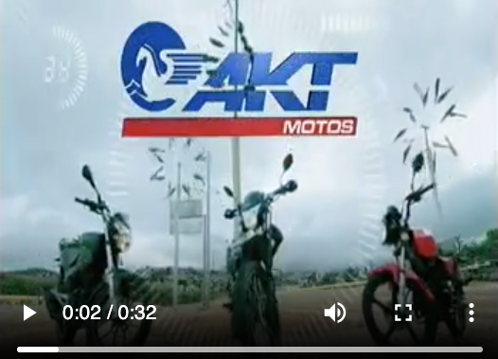
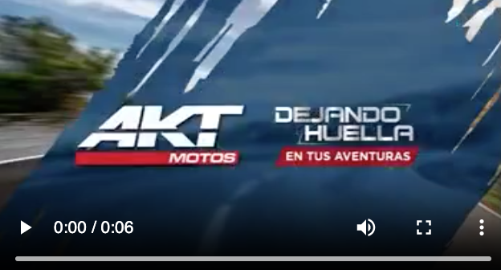
Piezas publicitarias
Febrero ‘24
TV
Dejando Huellas En Tus Aventuras 30’
Cortina 5’
Fuente : Publisearch Febrero 2024

Slide 22
Estratégia de Medios Febrero, 2024
COE –TV ABIERTA ACUMULADA
Anunciante |  | Inv | SOI | Trp’s | SOV | COE
Didemo/Ceredid | Mes :Feb | $107 | 86% | 1,758 | 77% | 0.89
 | Acumulado | $206 | 79% | 3,254 | 72% | 0.91
Elektra/Italika | Mes :Feb | $10 | 6% | 424 | 5% | 0.76
 | Acumulado | $33 | 13% | 386 | 9% | 0.67
Tropigas | Mes :Feb | $7 | 8% | 104 | 19% | 2.29
 | Acumulado | $18 | 7% | 867 | 19% | 2.69
Gallo + Gallo | Mes :Feb | $0 | 0% | 0 | 0% | 0.00
 | Acumulado | $2 | 1% | 24 | 1% | 0.58
Motomundo | Mes :Feb | $0 | 0% | 0 | 0% | 0.00
 | Acumulado | $0 | 0% | 0 | 0% | 0.00
Grupo Q | Mes :Feb | $0 | 0% | 0 | 0% | 0.00
 | Acumulado | $0 | 0% | 0 | 0% | 0.00
TOTALES | Mes :Feb | $124 |  | 2,286
 | Acumulada | $260 |  | 4,531
$206k | $33K | $18K | $ 2k
Para el mes de febrero y en el acumulado didemo nunca consigue superar su COE de 0.
Tropigas tiene el mejor COE por tener pauta en TVC con un 2.69 al mes de febrero.
Fuente: Publisearch. Valores en miles de dólares
Fuente : Publisearch Febrero 2024

Slide 23
DETALLE DE PAUTA
TELEVISION
Distribución de Trp’s por canal - Feb’24
Trp’s | SOV
1,758 | 77%
424 | 19%
104 | 5%
2,286
Distribución x tipo programa
Franja horaria
Didemo quien tiene el primer lugar, distribuye sus trp;s (1,758) con el 92% en espacios de Notiecieros, el 7% en Entreten y el tercero en deportes con el 1%, Tropigas siendo el segundo, la tendecia es noticias el espacio con mayor concentración de ruido del (100%)
Los 1,758 Trp’s de Didemo, estan concentrados en espacios de la mañana (Noticias). Dedimo tiene mejor distribución en la mañana - noche por los noticieros.
En febrero, Didemo tiene el primer lugar en el SOV con el 77% ( 1,758 Trps), seguido de Tropigas que tiene el 19%.
Distribución de Trp’s por canal - Acum’24
Trp’s | SOV
1,496 | 76%
444 | 20%
282 | 13%
24 | 1%
2,245
Distribución x tipo programa
Franja horaria
En el acumulado Didemo lidera el SOV con el 76%, seguido de Tropigas con el 20%
Noticias (89%) entreten y deportes con el (7 y 3%), son los espacios en donde Didemo concentra su ruido), Tropigas con la tendenica para noticias 99% y deportes 1%
La franja de la noche es donde hay mayor concentración de la categoría.

Slide 24
DETALLE DE PAUTA
RADIO
Distribución spots por emisora - Feb’24
Tipo emisora
Spots | SOV
322 | 72%
72 | 16%
53 | 12%
2 | 0%
449
Distribución de spots por canal - Acum’24
Tipo emisora
Spots | SOV
602 | 44%
369 | 27%
248 | 18%
80 | 6%
67 | 5%
1,266

Slide 25
DETALLE DE PAUTA
PRENSA
Avisos | SOV
32 | 94%
2 | 6%
34
Distribución spots por emisora - Feb’24
Tamaño
Distribución de Trp’s por canal - Acum’24
Avisos | SOV
73 | 97%
2 | 3%
75

Slide 26
RESUMEN DE INVERSION Y FRECUENCIA EN MEDIOS ENE.
ZONAS
Distribución de Spot por Zona - Feb’24
Spot | %
3,159 | 32%
1,467 | 15%
1,434 | 15%
1,372 | 14%
1,175 | 12%
937 | 10%
156 | 2%
33 | 0%
22 | 0%
9,755
Distribución de Inv en L. por Zona - Feb’24
Inv. L | %
120,324 | 21%
119,200 | 20%
87,500 | 15%
78,150 | 13%
63,000 | 11%
56,820 | 10%
55,300 | 9%
3,530 | 1%
2,353 | 0%
586,177

Slide 27
CONCLUSIONES
RECOMENDACIONES
Elektra de enero a febrero baja su invención en un 66%, contrario a Didemo que la incrementó en un 8%.
Este es el segundo mes donde la categoría registra un crecimiento de un 65 % en comparación al 2023.
Para el mes de febrero, Credidemo solo representa el 46% de toda su inversión, del cual el 40% se pauta en HCH y TSI.
Establecer objetivos para una mejor recomendación :
Alcance : ampliar el reach con canales/espacios medios de mayor cobertura , contribuye a incrementar cuota de mercado, (requiere de un mayor esfuerzo de inversión)
Frecuencia : concentrar en canales de un mejor alcance pero que ofrecen un menor costo por exposición. Llega a las mismas personas (mantener clientes)
Alcance y frecuencia de repetición: hacer una combinación entre medios de alto alcance y medios de bajo alcance pero que ofrescan frecuencia de repetición

Slide 28
PAUTA DIGITAL
ALCANCES
Durante el mes de enero la contratación en digital estuvo concentrada en el medio La Prensa Santacruzana. Este medio cubre exclusivamente noticias de Santa Cruz de Yojoa.
El paquete incluía:
Publicaciones de Lunes a Sábados
Cobertura en Facebook y Tiktok
Compartir post de la página del cliente.
Este medio cuenta con 114k seguidores en su página de Facebook.
No hay estadísticas del alcance de las publicaciones de Motomundo.
Solo se realizó una publicación en el mes.
Se slicitó realizar una cobertura en tienda Motomundo Santa cruz de Yojoa. El medio no asistió, reportando 5 días después (y luego de nuestra insistecia) que no logró asistir debido a una emergencia. Esto se reportó en su momento y está pendiente de reprogramar esta cobertura (de acuerdo a lo comunicado por Sandra).
RECOMENDACIONES
Ya se había informado sobre la negligencia de este medio en particular en contestar llamadas, mensajes y correos.
Recomendamos no considerarlo en contrataciones posteriores.
No contamos con evidencia de las métricas de la publicación realizada debido a que el medio no dio respuesta a nuestra solicitud. Cabe resaltar que solo el medio nos puede proporcionar con esta información.

Slide 29
CONSUMO DE MEDIOS – Audiencia digital
La penetración de internet para Enero del 2024 es de 65,9%, con un crecimiento del 9,2% contra enero del 2023.
El total de los usuarios de internet es de 7,03 millones de hondureños
Un total de 8.41 millones de conexiones móviles celulares estaban activas en Honduras a principios de 2024, cifra que equivale al 78,8 por ciento de la población total. La conexión móvil aumentó en un 6,3% contra enero del 2023.
En términos más generales, el 64,2 por ciento de la base total de usuarios de Internet de Honduras (independientemente de la edad) usó al menos una plataforma de redes sociales en enero de 2024. Facebook cuenta con un 4,25 millones de usuarios hondureños mientras que Instagram cuenta con 1,85 millones.
.
https://datareportal.com/reports/digital-2023-honduras

Slide 30
GLOSARIO DE TERMINOS
Rating : Porcentaje de audiencia que tiene un canal o un espacio determinado. El rating de un mismo espacio puede variar, dependiendo del target que se seleccione o de todo el universo del personas que componen la audiencia.
TRP’S : Target ratings points, sumatoria de puntos de rating de un target específico, en este caso el target medido es H/M de 18 a 50 años de NSE CD
GRP’S : Gross ratings points , lo mismo del anterior solo que la sumatoria de puntos de ratings es del todo el universo medido.
SOV : Porcentaje de ruido (o de trp’s / grp’s), sobre el total de la categoría
SOI : Porcentaje de inversión , sobre el total de la categoría
COE ; o coeficiente de eficiencia , mide la eficiencia de compra en TV teniendo como punto de equilibrio el coeficiente 1. Se cálcula diviendo el SOV (porcentaje de trp’s) sobre el SOI (porcentaje de inversión). Entre mas arriba de uno se encuentre un anunciante mas eficiente ha sido su compra.

Slide 31
Presentado por Departamento de Medios
MASS PUBLICIDAD
Marzo. 19, 2023

